Slide 1
Республиканская акция «Моя семья», приуроченная к открытию Года семьи в
Чувашской Республике Номинация: «Самая трудолюбивая семья»
Участник акции:
Фролова Елизавета, 4 года,
воспитанница младшей группы «Б»
МБДОУ Детский сад №10 «Сказка»
города Алатыря Чувашской Республики
Автор работы:
Фролова Татьяна Анатольевна

Slide 2
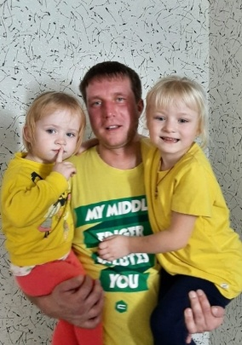
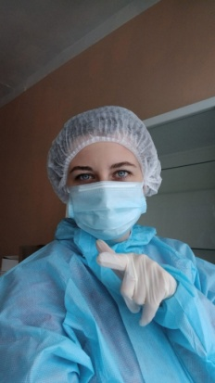
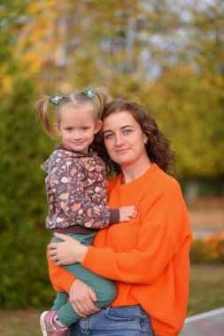
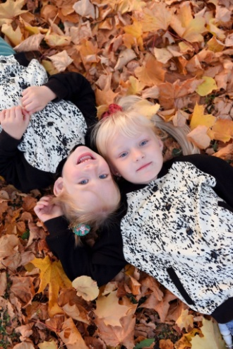
Республиканская акция «Моя семья»
Давайте знакомиться
«Моя семья» номинация: «Самая трудолюбивая семья»
Кто домой приходит поздно?
Кто на вещи смотрит грозно?
Кто меняет лампочки? Ну конечно, папочка!
Мой папочка, Фролов Александр Викторович
работает оператором котельной
Кто с утра до ночи белкой
Моет, варит, режет мелко?
Кто летает ласточкой? Ну конечно, мамочка!
Мою маму зовут Фролова Татьяна Анатольевна, она медсестра
А еще у меня есть сестра Вика, ей 6 лет
и она то же ходит в садик.
Кто вся в бантиках и куклах? Вся в эмоциях и чувствах? Кто поёт как птичка? Это же моя сестричка!

Slide 3
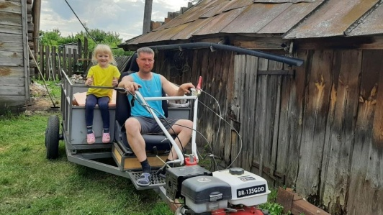
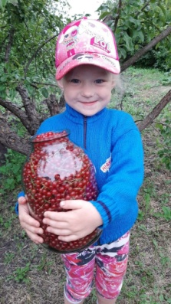
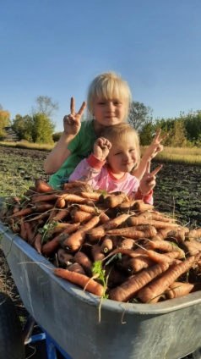
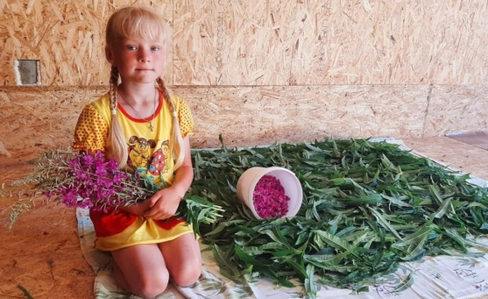
Республиканская акция «Моя семья» Самая трудолюбивая семья
«Моя семья» номинация: «Самая трудолюбивая семья»
-Если нужно, значит, нужно!
Папа нам твердил не раз.
Если все возьмутся дружно, Все получится у нас!
Грядочку копаем, Сеем, поливаем... Вырвем много сорняков И прогоним всех жуков…
Солнце припекает, Морковка подрастает…

Slide 4
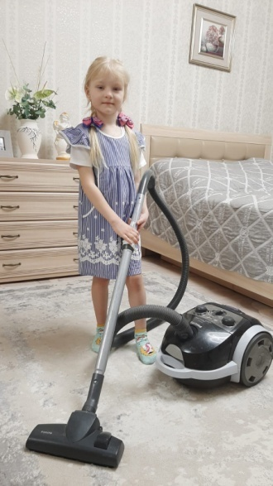
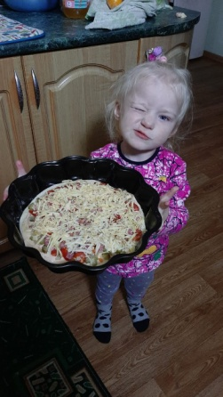
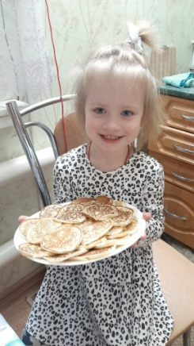
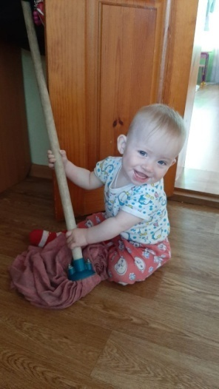
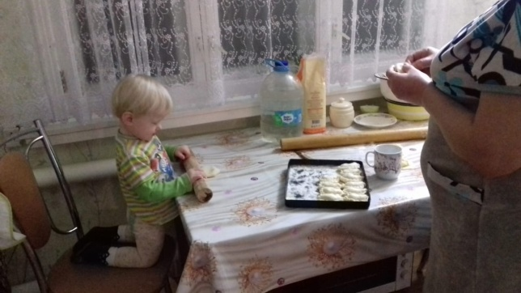
Республиканская акция «Моя семья» Самая трудолюбивая семья
«Моя семья» номинация: «Самая трудолюбивая семья»
Мы помочь решили маме – Убираться будем сами! Чтоб быстрее убирать, Мы решили посчитать! Раз, два, три, четыре – Пол помыли мы в квартире. Пять, шесть, семь, восемь – Мы ковры пропылесосим.
Мы затеяла блины- Будут к ужину они. Мама с папою придут- На столе блины найдут!

Slide 5
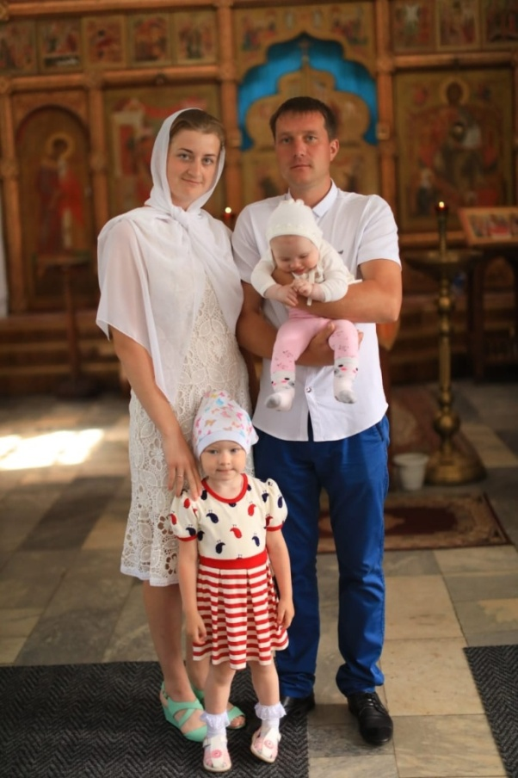
Республиканская акция «Моя семья»
Самая трудолюбивая семья
Семья – это труд, друг о друге забота, Семья – это много домашней работы. Семья – это важно! Семья – это сложно! Но счастливо жить одному невозможно!

